Slide 1
Артикуляционная гимнастика как средство формирования правильного звукопроизношения у детей
Учитель-логопед ГБОУ СОШ №2051
Пикурова Светлана Викторовна

Slide 2
Артикуляционная гимнастика необходима для:
подготовки артикуляционного аппарата к самостоятельному становлению звуков;
преодоления речевых нарушений;
тренировки мышц щек, губ, языка.

Slide 3
Как правильно проводить артикуляционную гимнастику?
Ежедневно по 5-7 мин. в день
Перед зеркалом
В игровой форме
От простого к сложному

Slide 4
Артикуляционные упражнения бывают
СТАТИЧЕСКИЕ
Заборчик
Окошечко (бегемотик)
Трубочка (хоботок)
Блинчики (лопаточка)
Чашечка
Иголочка
Горка
Парус и др.
ДИНАМИЧЕСКИЕ
Часики
Качели
Змейка
Чистим зубки
Вкусное варенье
Маляр
Лошадка
Барабанщик и др.

Slide 5
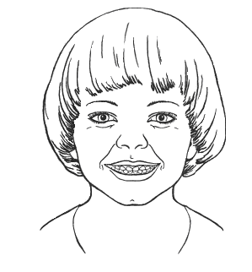
Заборчик
СТАТИЧЕСКИЕ УПРАЖНЕНИЯ
Для чего стоит забор?
Чтобы не забрался вор!

Slide 6
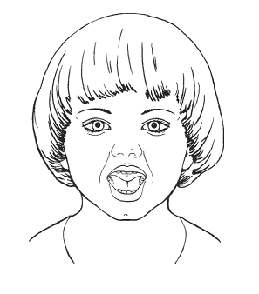
Окошечко
Рот приоткрою я немножко,
Губы сделаю окошком.
Зубки рядышком стоят
И в окошечко глядят.

Slide 7
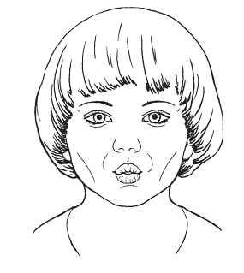
Трубочка
Я слегка прикрою рот,
Губы - «трубочкой» вперёд.
Далеко я их тяну,
Как при долгом звуке у-у-у.

Slide 8
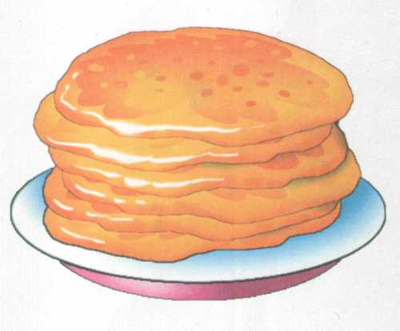
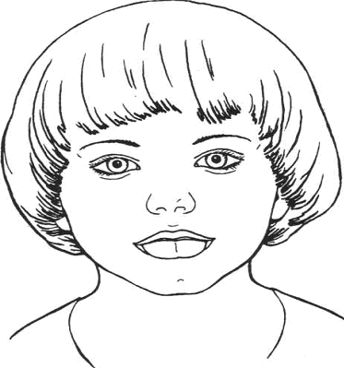
Блинчик
Испекли блинов немножко,
Осудили на окошке.
Есть их будем со сметаной,
Пригласим к обеду маму.

Slide 9
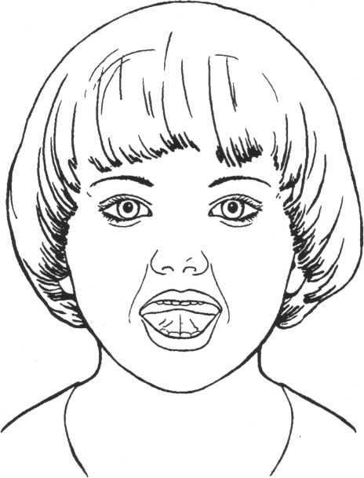
Чашечка
А теперь чаёк попьем,
Чай мы в чашечку нальём.

Slide 10
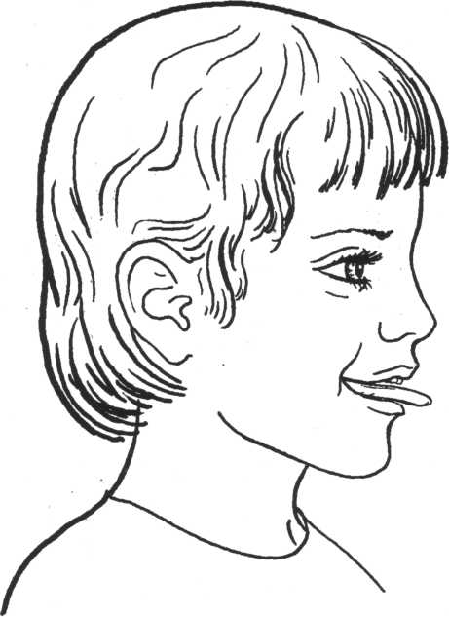
Иголочка
Язык в иголки превращаю,
Напрягаю и сужаю.
Острый кончик потяну,
До пяти считать начну:
Раз, два, три, четыре, пять
Иголку я могу держать.

Slide 11
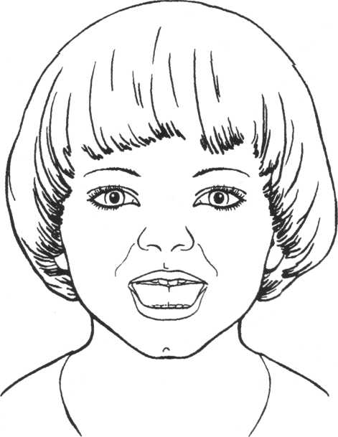
Горка
С горки весело кататься,
Вниз лететь и не бояться.
Выгибается язык
К нижним зубкам он прилип.

Slide 12
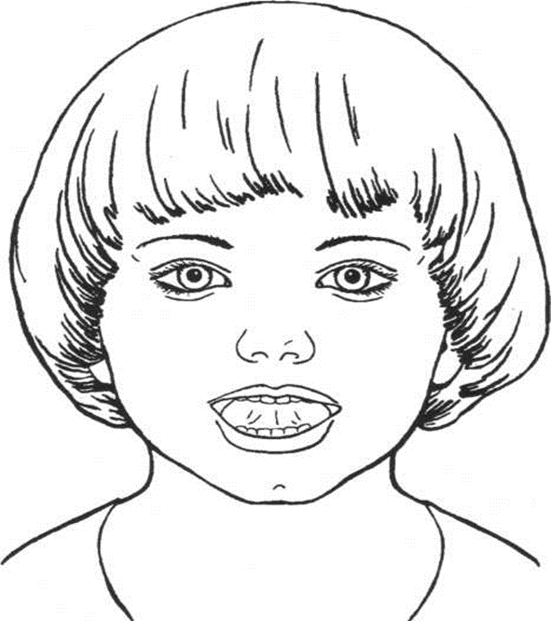
Парус
Улыбаясь, рот открыт:
«Парус» там уже стоит.
Прислоню язык, смотри,
К зубкам верхним изнутри.

Slide 13
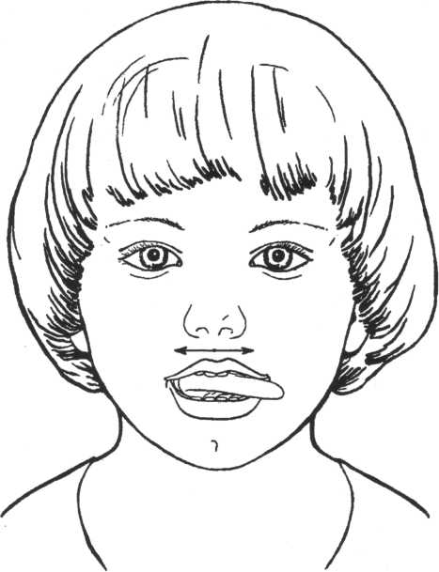
ЧАСИКИ
ДИНАМЧЕСКИЕ УПРАЖНЕНИЯ
Тик-так, тик-так,
Язычок касался так.
Словно маятник часов
Кто в часы играть готов?

Slide 14
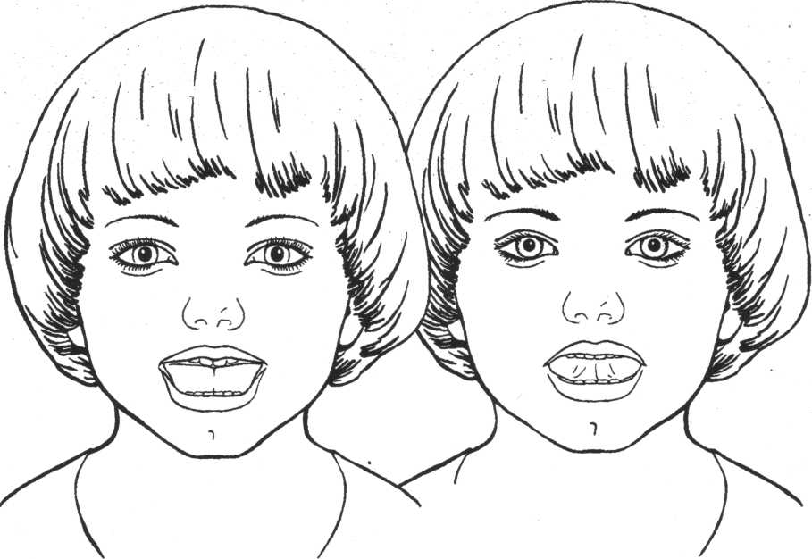
КАЧЕЛИ
Выше дуба, выше ели
На качелях мы взлетели.
А скажите, вы б сумели
Языком «качать качели»?

Slide 15
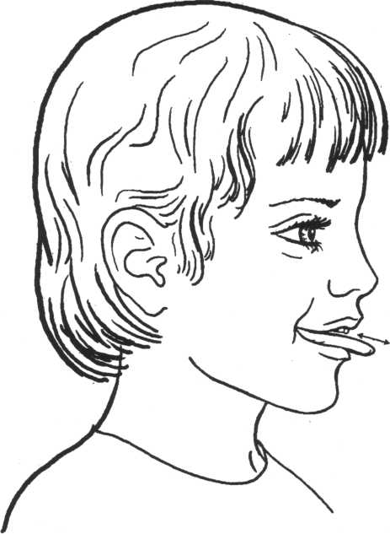
ЗМЕЙКА
А у змейки язычок,
Узок, тонок, как сучок.
Ходит-ходит взад-вперёд,
Как же он не устаёт?

Slide 16
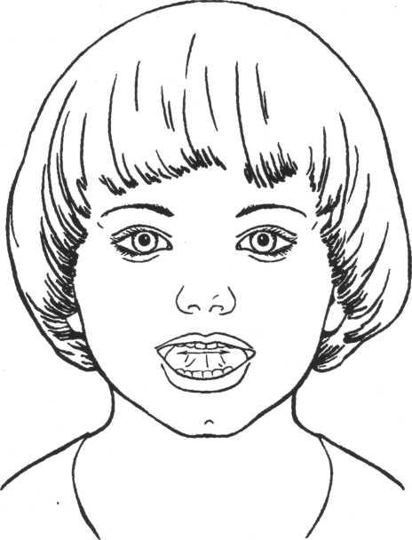
ЧИСТИМ ЗУБКИ
Рот откройте, улыбнитесь,
Свои зубки покажите.
Чистим верхние и нижние,
Ведь они у нас не лишние.

Slide 17
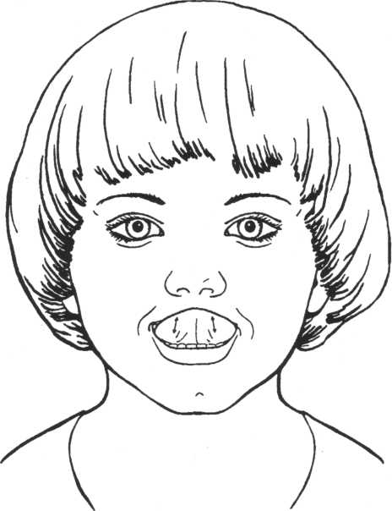
ВКУСНОЕ ВАРЕНЬЕ
Блин мы ели с наслаждением,
Перепачкались вареньем.
Чтоб варенье с губ убрать,
Ротик нужно обижать.

Slide 18
МАЛЯР
Красить потолок пора,
Пригласили маляра.
Челюсть ниже опускаем,
Язык к нёбу поднимем.
Поведём вперёд-назад:
Наш маляр работе рад.

Slide 19
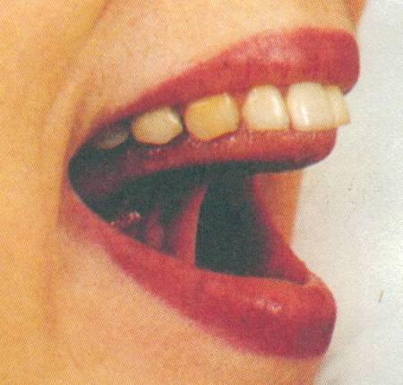
ЛОШАДКА
Рот широко открываю,
Язык к нёбу прижимаю.
Прыгает вниз язычок
И раздаётся щелчок.

Slide 20
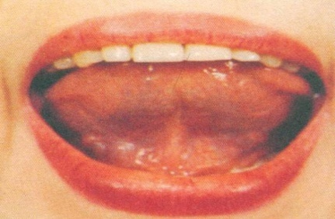
БАРАБАНЩИК
Язычок мой крепким станет,
Барабанить не устанет.
Барабана страшный гром
Оглушит огромный дом!

Slide 21
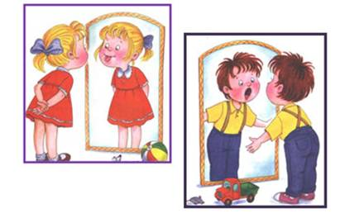
Спасибо за внимание!

